Slide 1
AI 기반 실시간 교통신호 제어 시스템
교통 혼잡 완화를 위한 스마트 교통 관리 솔루션
팀 신호등

Slide 2
팀원소개
팀 신호등
황동주 | 김영민 | 윤수영 | 김용석
팀장/모델 튜닝 | 비지니스 로직/TTS | 데이터/모델 튜닝 | 비지니스 로직/발표자

Slide 3
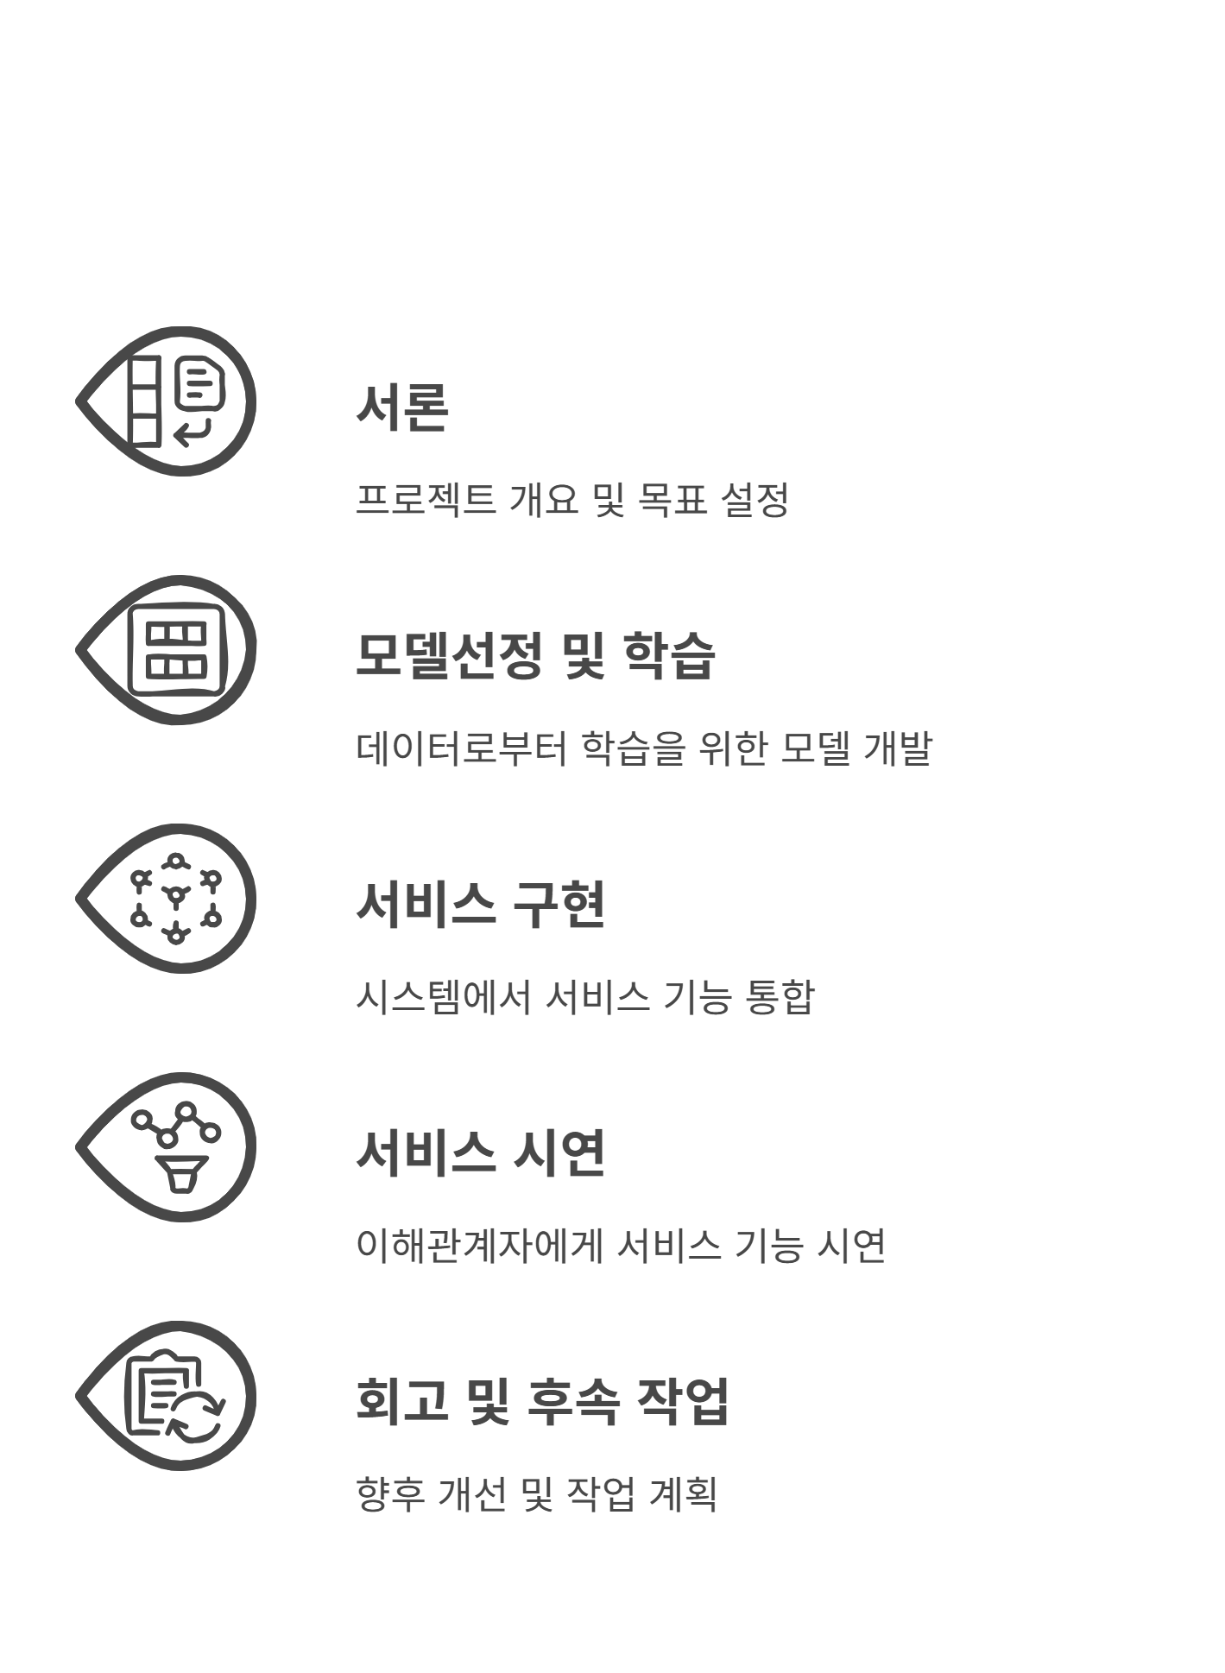
목차

Slide 4
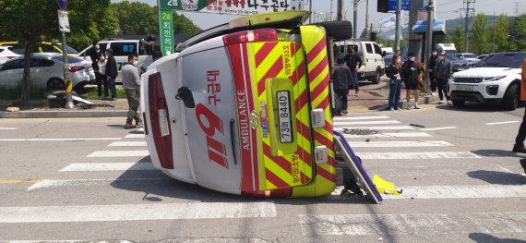
문제인식
사진=의정부소방서

Slide 5
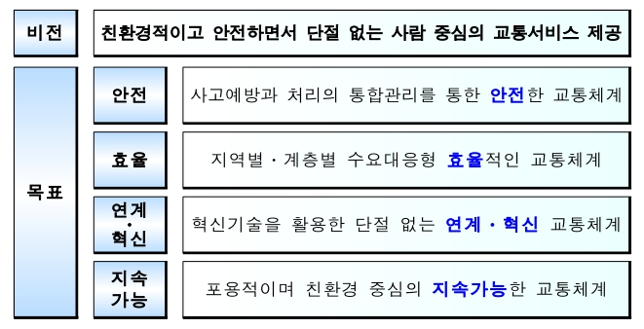
지능형교통체계 2030 추진방향
출처:국토교통부

Slide 6
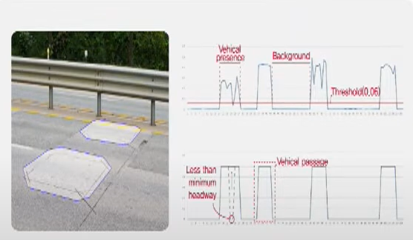
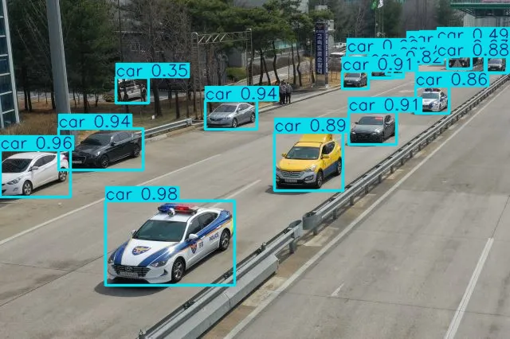
영상기반 교통상태 계측의 강점
기존 계측 방식의 한계
영상 기반 계측 강점
⠂차량 이동의 측정만 가능
(구체적인 차량 종류, 세부 정보 파악 어려움)
⠂추가 설치, 유지 보수비 발생
(검지기 등의 경우 설치 및 교체 비용부담이 큼)
⠂보이는 것을 바탕으로 측정
(다양한 교통 상태에 대한 정확한 산출 가능)
⠂저렴한 설치 유지비용
(기존에 설치 된 CCTV 활용가능)

Slide 7


프로젝 배경 및 목표
프로젝트 배경
프로젝트 목표
고정주기 방식 문제
교통량 변화 반영 어려움
교통 체증 가중 및 대기 시간 증가
실시간 교통정보 중요성
실시간 데이터 기반 신호 제어 → 교통 흐름 최적화
긴급차량(구급차, 소방차 등) 신속 통행 지원 필요성
실시간 객체 탐지 및 추적
차량, 보행자, 이륜차 등 다양한 객체 인식
교통량 변화 대응
교차로 신호주기 동적 변경 통한 대기시간 단축
긴급차량 우선 통과
긴급차량 접근 시 알림 및 대기시간 조정
사고 유형별 감지 시나리오 구현(future work)
사고 발생 시 즉각적인 신호 제어 대응
시뮬레이션 환경 성능 평가 (future work)
시스템 정확도 및 처리 속도 검증

Slide 8
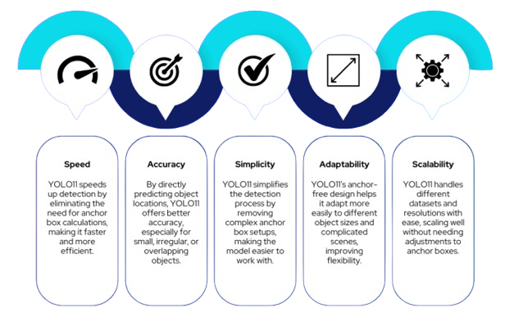
YOLO 11 강점
출처: www.ultralytics.com

Slide 9
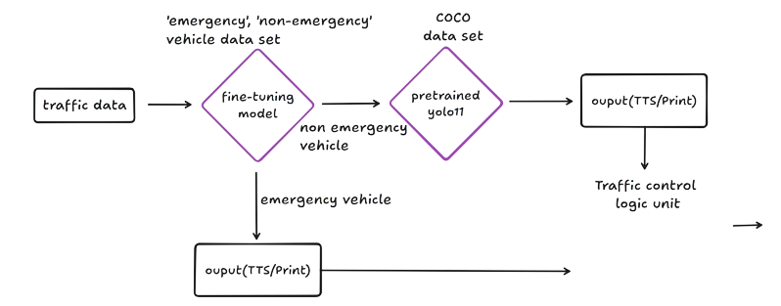
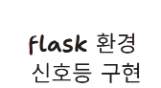
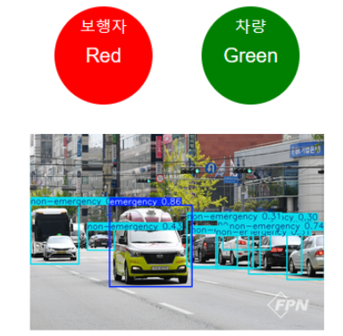

프로젝트 진행 개요

Slide 10
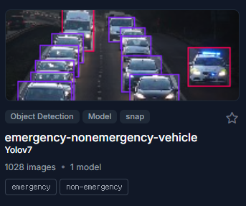
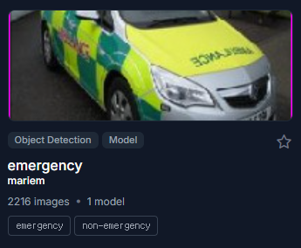
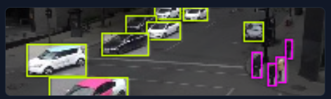
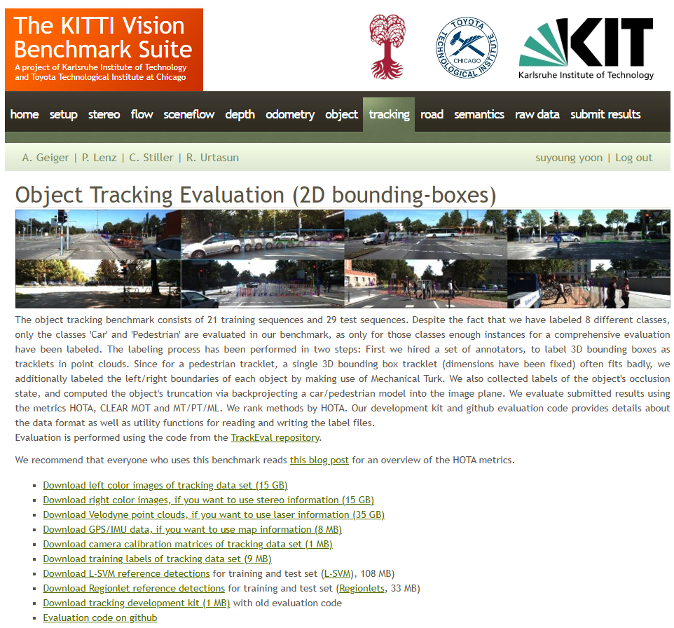
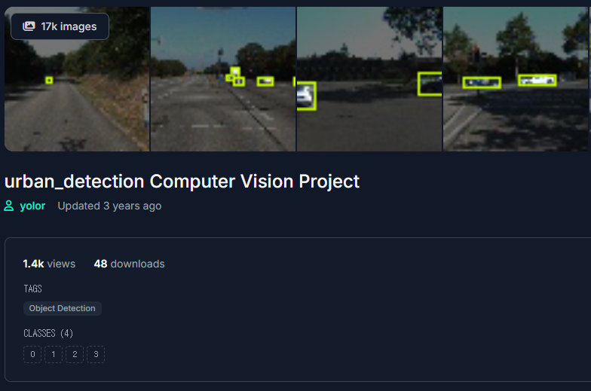
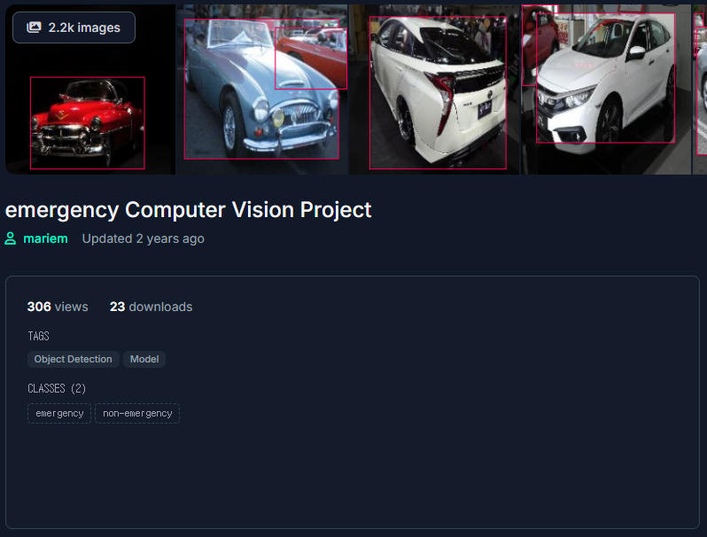
수집데이터
2-Stage Model(채택 모델)
1-stage model training(추후 발전 예정)
1. 원천데이터 1,028장
2. 최종 데이터
Train : 2,598건
Valid : 44 건
Test : 118 건
3. 검출 클래스
emergency
non-emergency
4. 데이터당 약 3회 증강 수행
- Horizontal Flip
- Crop : 0 ~ 21%
- Brightness : - 22 ~ + 22%
- Blur : ~ 2.5px
- Noise : 0.61% of pixels
1. 원천데이터 18,949장
2. 최종 데이터
Train : 8,845건
Valid : 2514 건
Test : 479 건
3. 검출 클래스
Car, Person, Bus (Van), Cyclist
4. 증강 없음
1. 원천데이터 18,949장
2. 최종 데이터
Train : 8,845건
Valid : 2514 건
Test : 479 건
3. 검출 클래스
Car, Person, Bus (Van), Cyclist
4. 증강 없음
1. 원천데이터 8,008장
2. 최종 데이터
Train : 7,008건
Valid : 1,000 건
Test : 0 건
3. 검출 항목
Car, Van, Truck, Pedestrian,
Person_sitting, Person,
Cyclist, Tram
4. 증강 없음

Slide 11
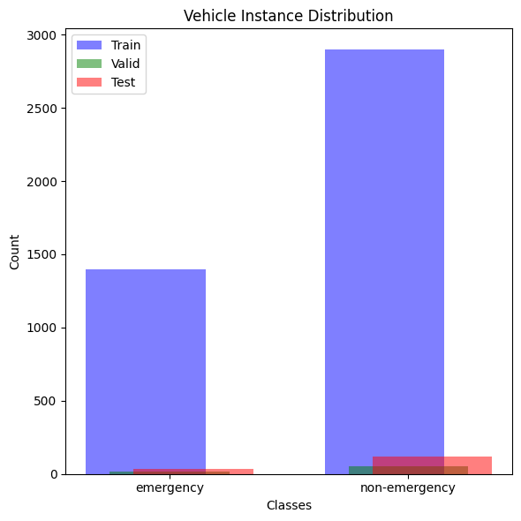
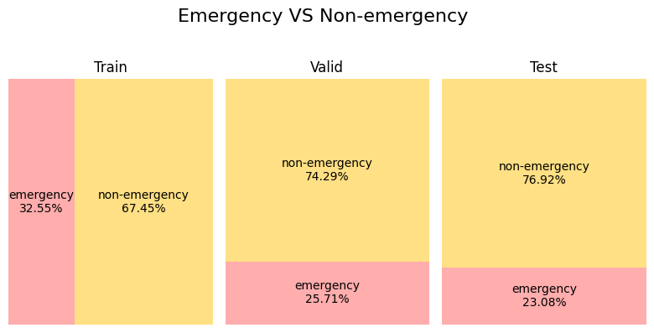
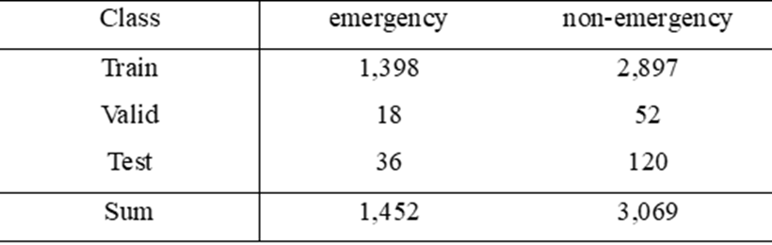
데이터 EDA (응급차량 검출을 위한 Fine-Tuning 용도)
Vehicle Instance Distribution
emergemcy vs non-emergency data set ratio

Slide 12
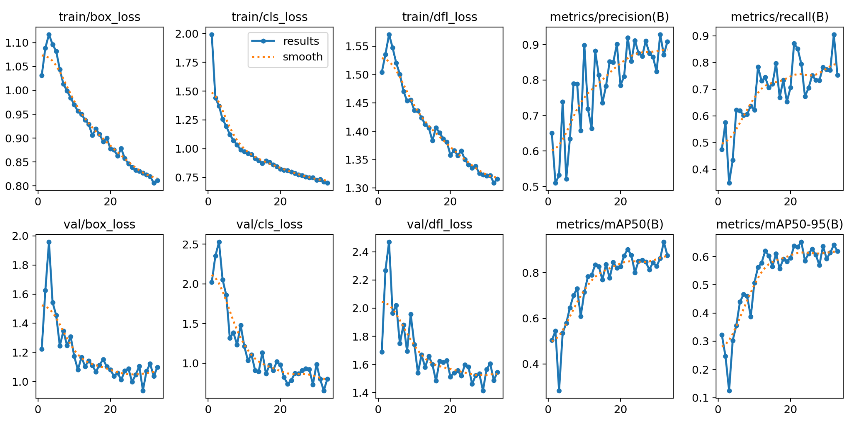
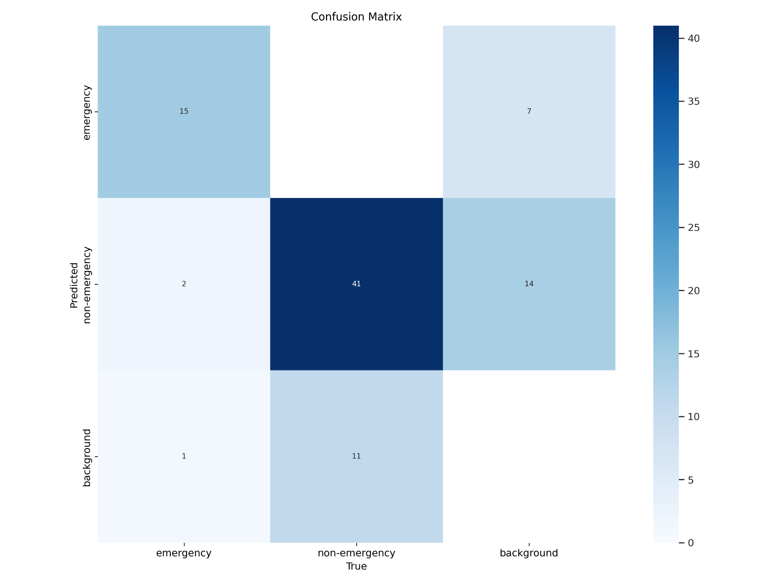
Emergency Vehicle Fine-Tuning Metrics (with YOLO11)
Metric | All | Emergency | Non-Emergency
Images | 44 | 14 | 31
Instances | 70 | 18 | 52
Box(P) | 0.855 | 0.893 | 0.817
Recall (R) | 0.808 | 0.929 | 0.687
mAP@50 | 0.877 | 0.935 | 0.820
mAP@50-95 | 0.654 | 0.701 | 0.607

Slide 13
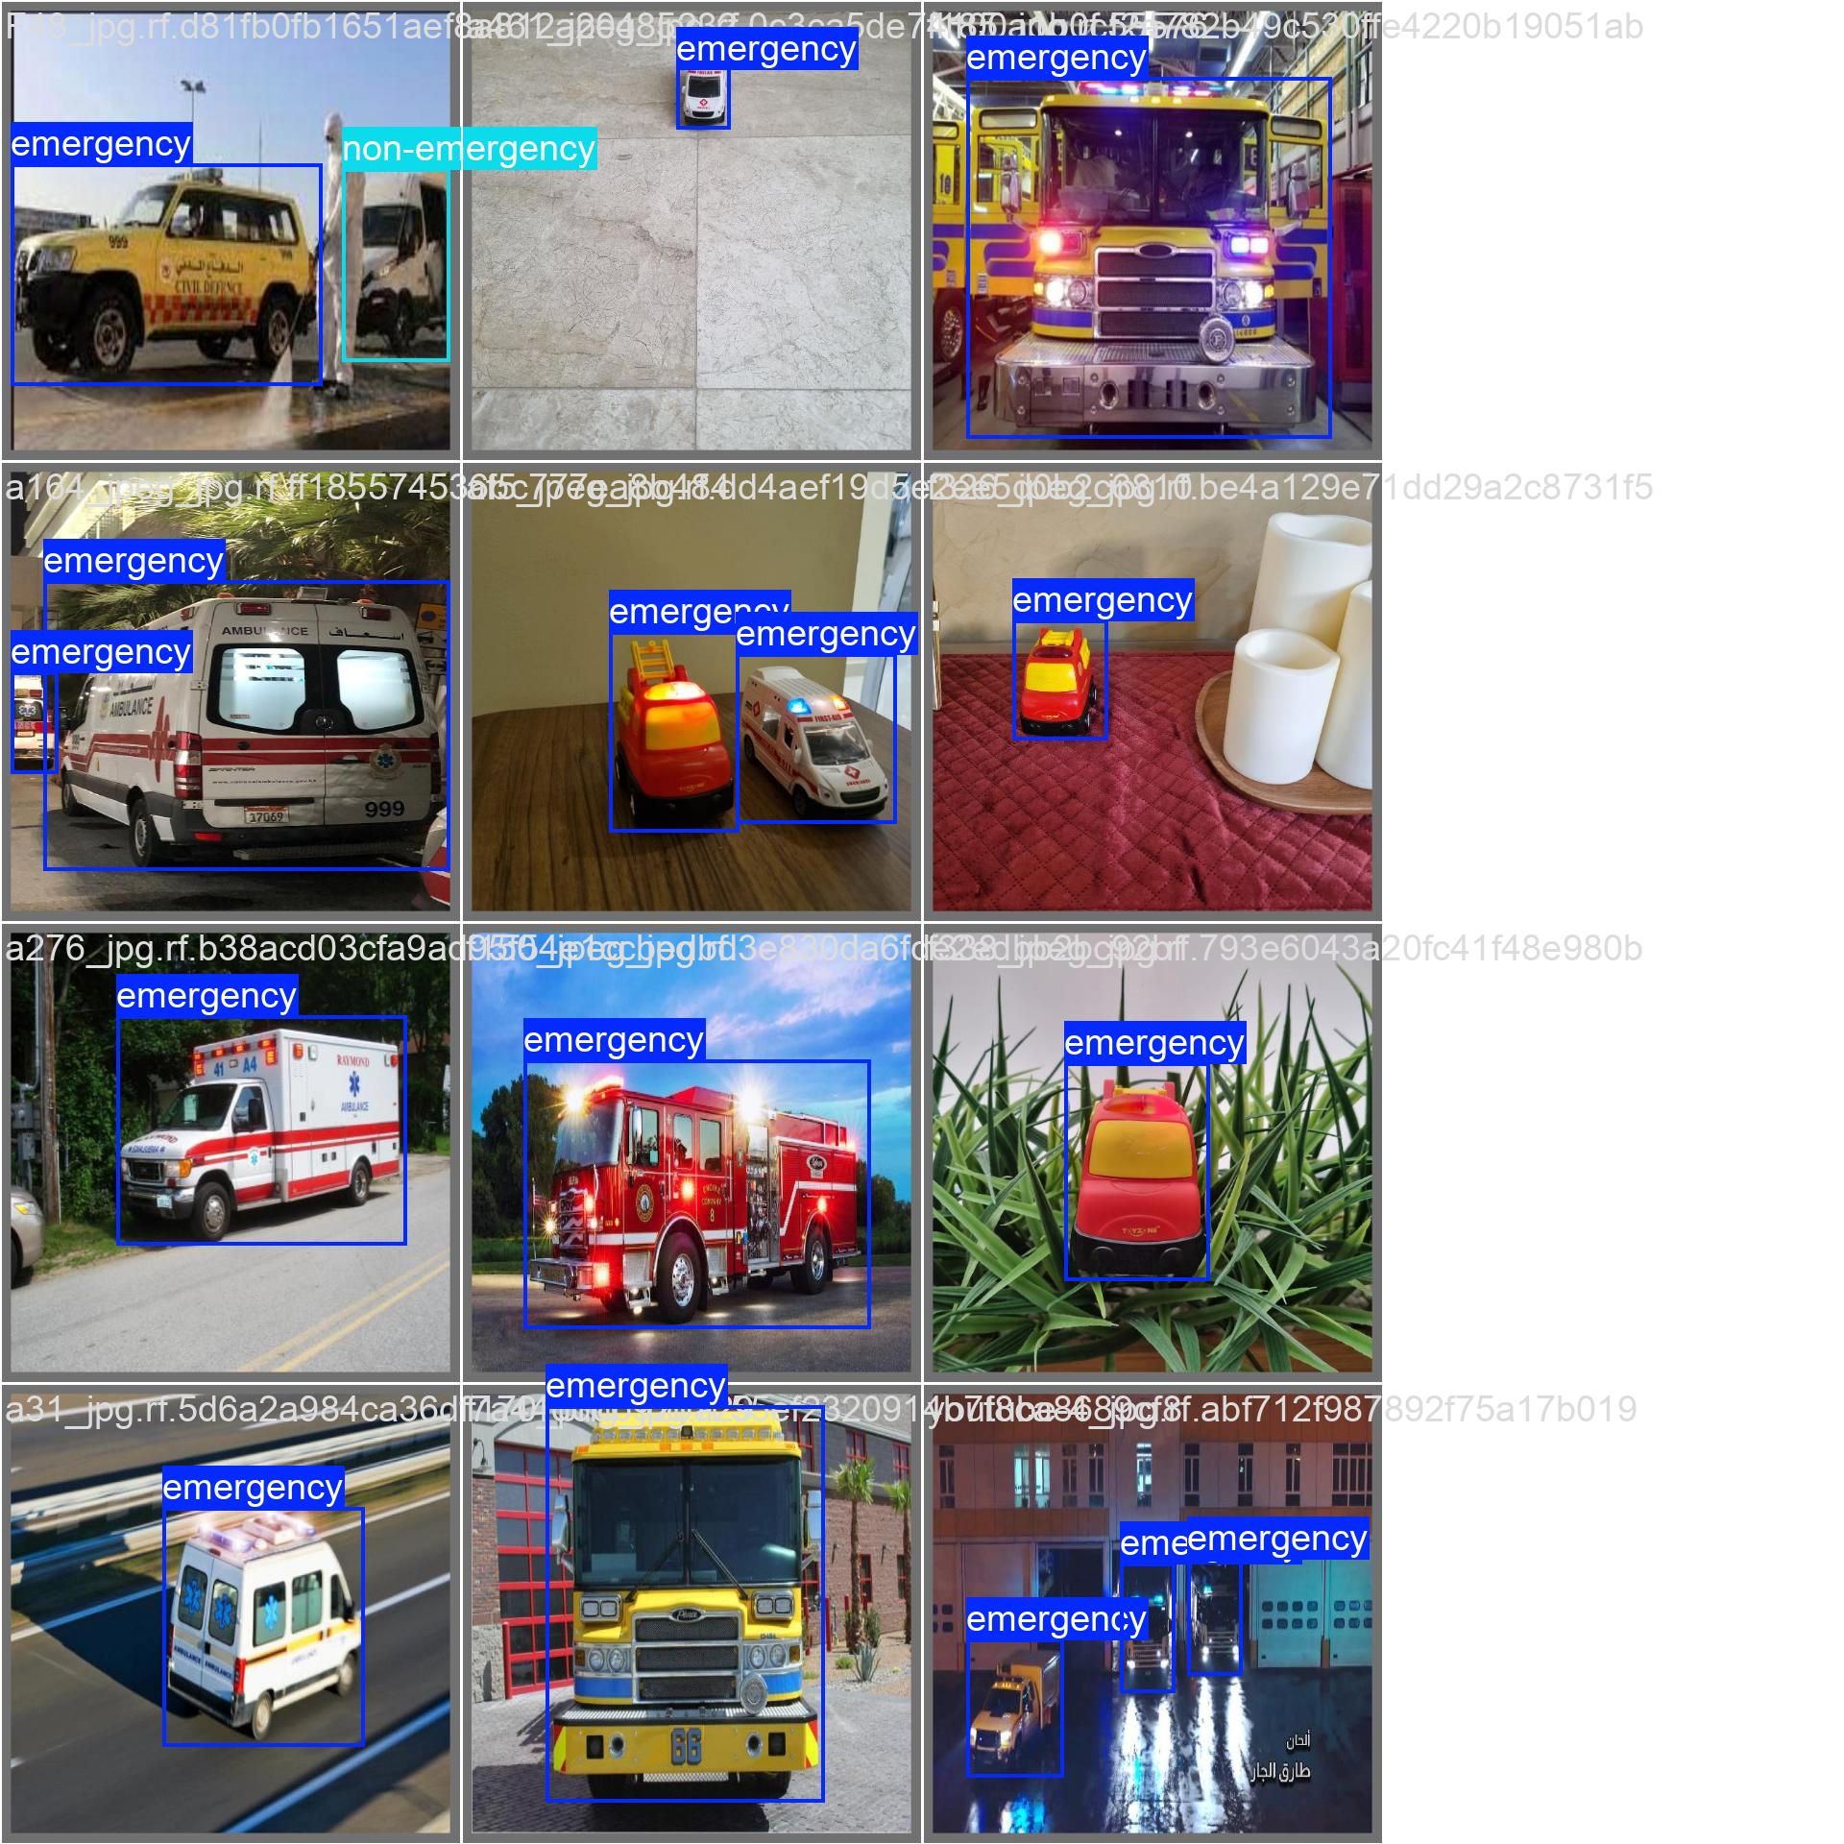
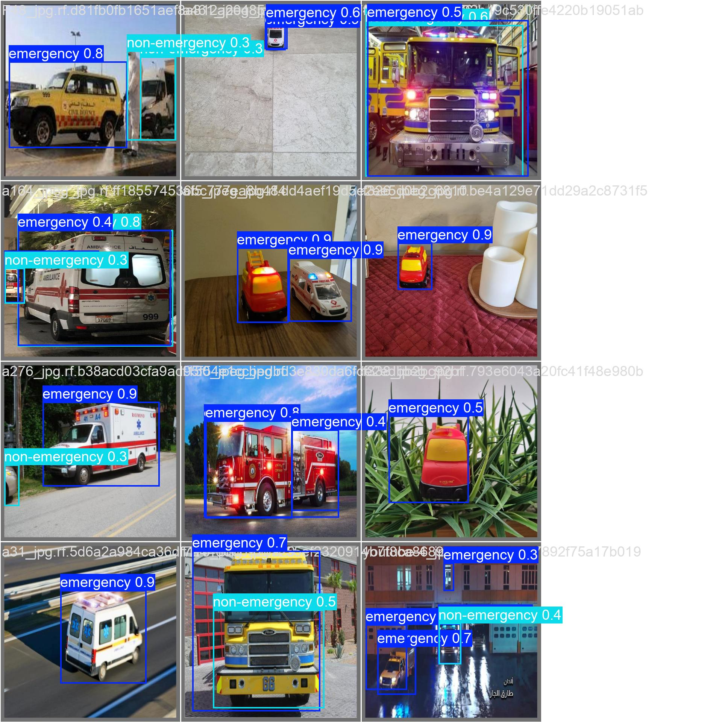
Emergency Vehicle Fine-Tuning (정성적 결과)
labeled data
Predicted result

Slide 14
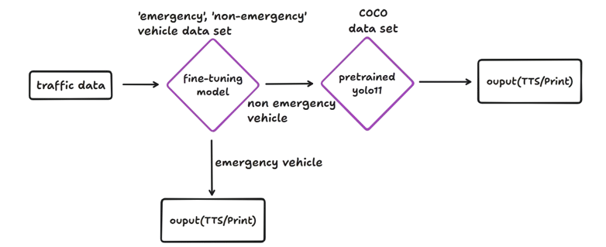
2-Stage Inference YOLO Model

Slide 15
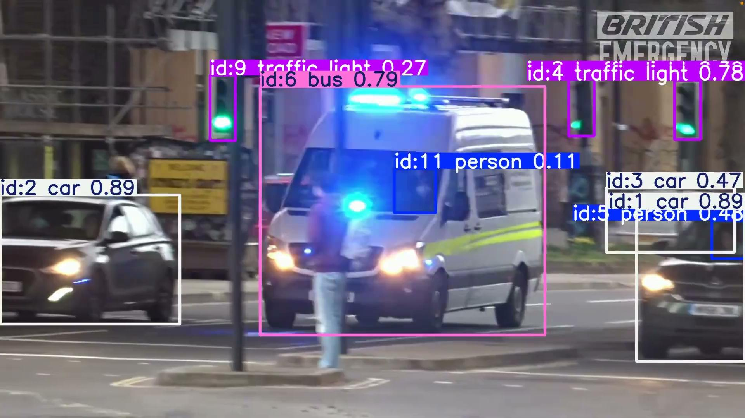
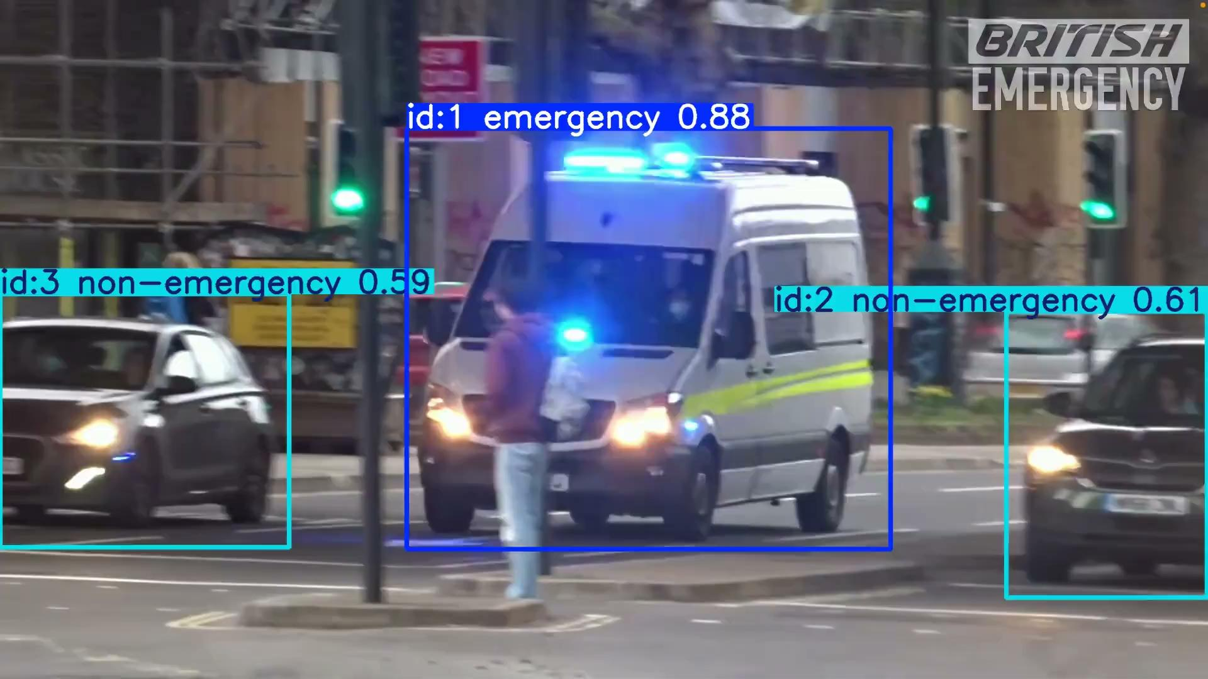
Inference 영상 비교
Yolo11 모델에서 차량 분류
2-Stage Inference YOLO 모델 분류

Slide 16
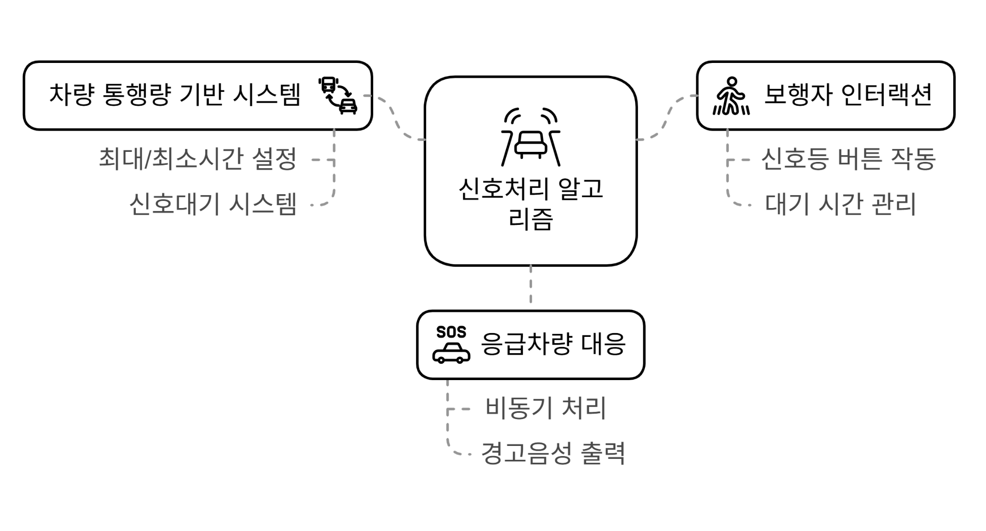
지능형 신호처리 체계

Slide 17
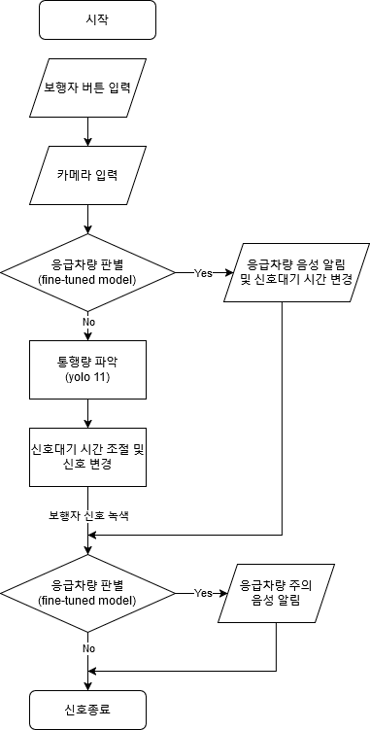
서비스 구현(flask web 환경)
지능형 차량신호 시간 산정 로직
# 차량 기본 신호 시간(초) = 30
# 기준 트래픽(차량 수) = 20
# 보행자 횡단 시간(초)= 5
'차량 수 비례' 로직(모델에서 ‘차량의 수’ 받음)
차량신호=(차량의 수/기준 차량수*기본 신호시간)
‘응급차량’ 검출 시
차량신호 즉시 변경 및 20초 확보

Slide 18
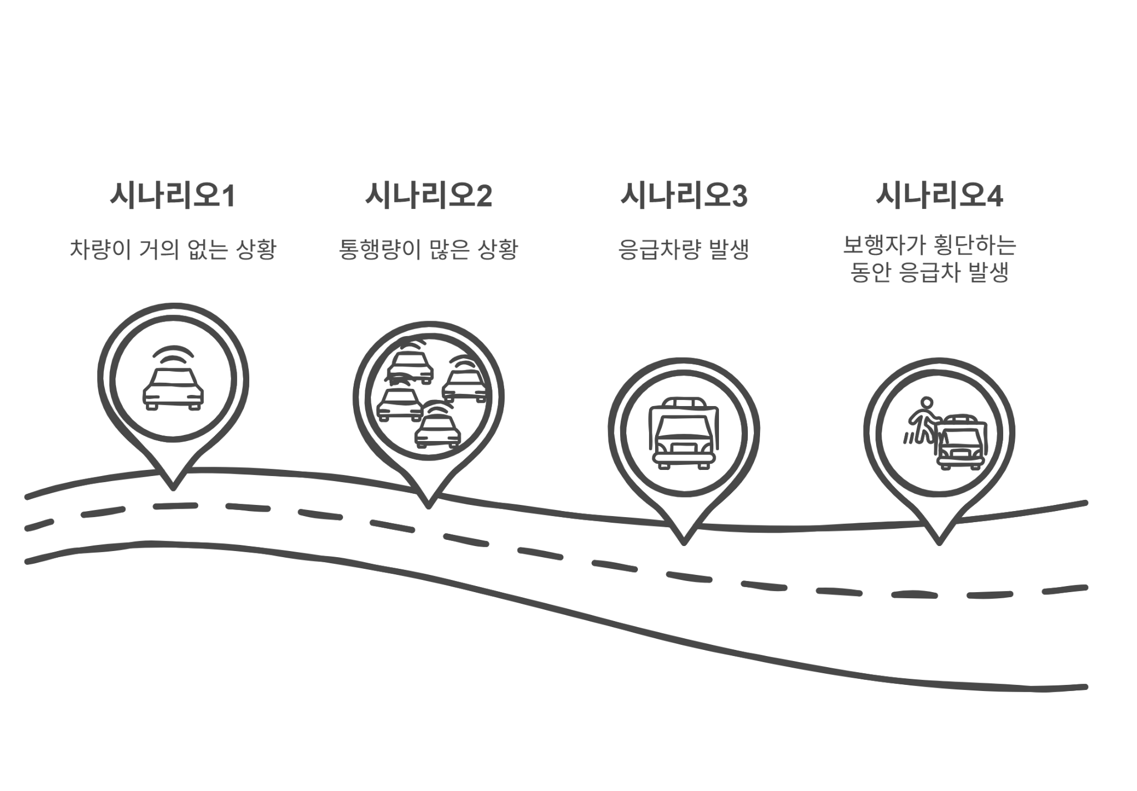
Demo

Slide 19
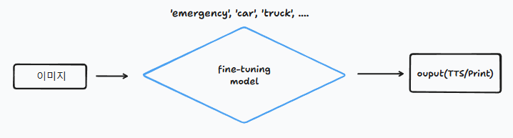
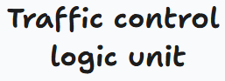
추가 구현 시도
1 Stage model 개발
예측 성능 향상 기대
추론 성능 향상 기대
영상 추론 결과 실시간 반영 기대
1 Stage model flow 다이어그램

Slide 20
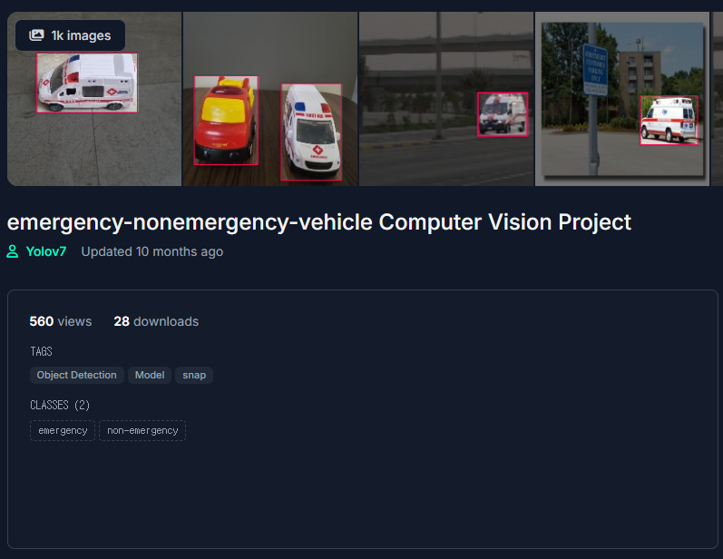
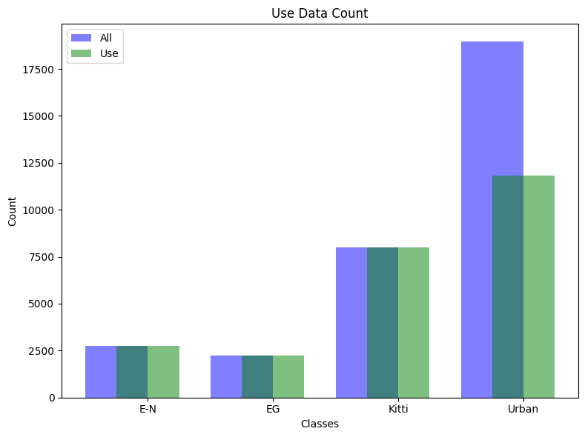
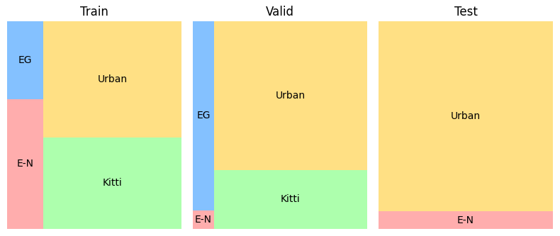
추가 구현 시도
addition dataset
1 Stage model 개발
Custom dataset 구축
E-N dataset을 기반으로 3개의 addition dataset 추가
addition dataset은 EG, Urban, Kitti dataset으로 선정하였음
각 addition dataset 점유율 및 추출 데이터 갯수는 아래와 같음
component dataset of custom dataset
Use Data Count
Dataset Distribution in each task
* E-N : Emergency-nonemergency-vechicle dataset
* EG : Emergency Computer Vision Project dataset
* Urban : Urban_detection dataset
* Kitti : Kitti dataset

Slide 21
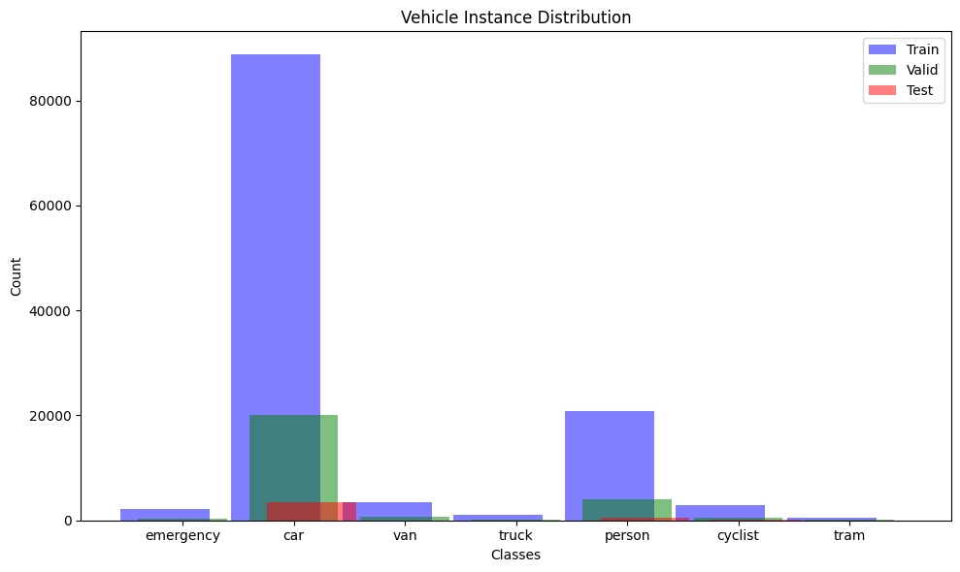
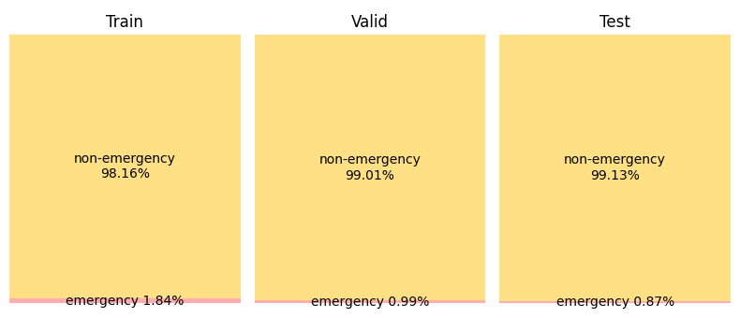
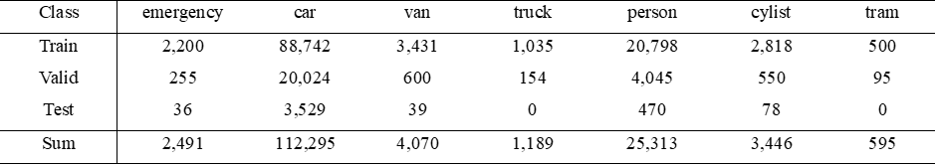
추가 구현 시도
1 Stage model 개발
Custom dataset EDA
인스턴스 별 분포 및 구성 확인
Vehicle Instance Distribution
emergemcy vs non-emergency data set ratio

Slide 22
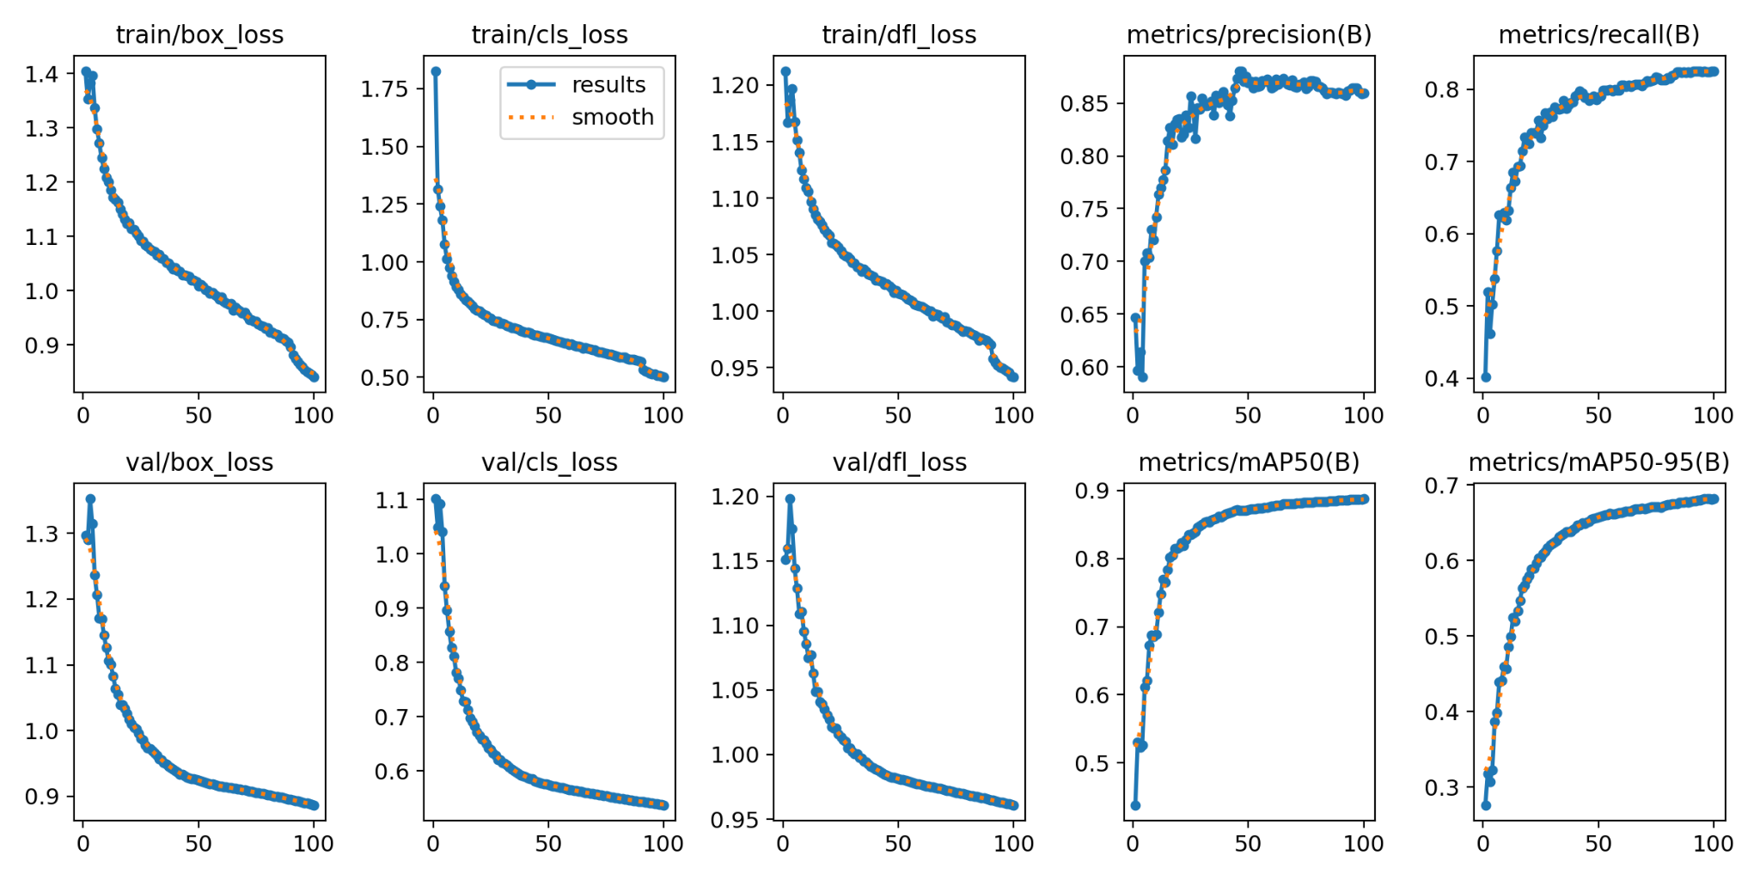
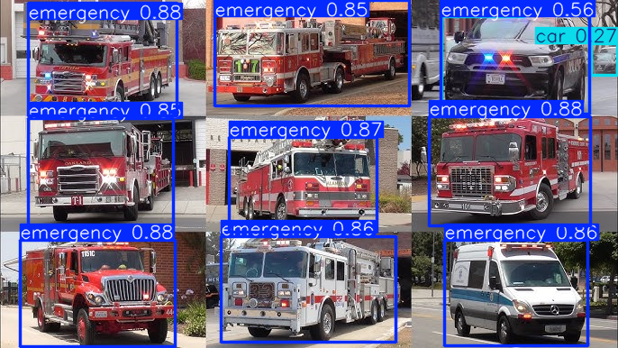
추가 구현 시도
1 Stage model 개발
Yolo11 model fine turning
Custom dataset으로 fine turning 진행
Emergency, Car, Van, Truck, Person, Cyclist, Tram의 7개 Class로 학습
100 epoch, 8 patience, 640 size, SGD(lr=0.01, momentum=0.9) 조건으로 학습 수행
Yolo11 fine turning model 추론 결과
Yolo11 model fine turning learning curve

Slide 23
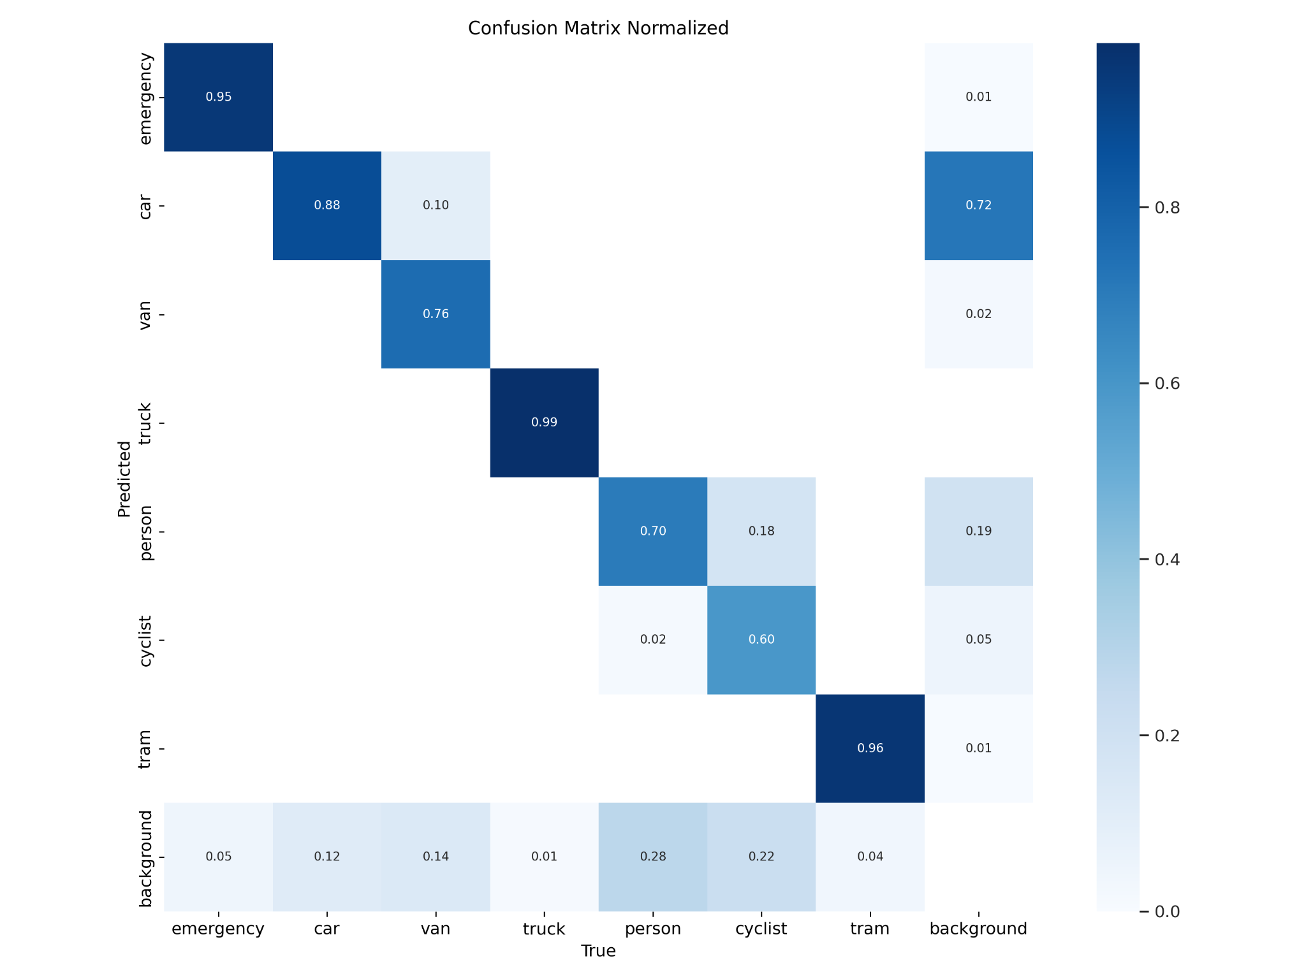
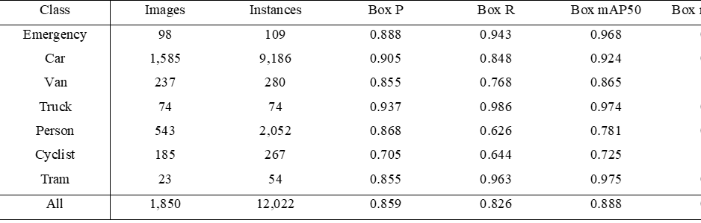
추가 구현 시도
1 Stage model 개발
Yolo11 model fine turning
결과 상세

Slide 24
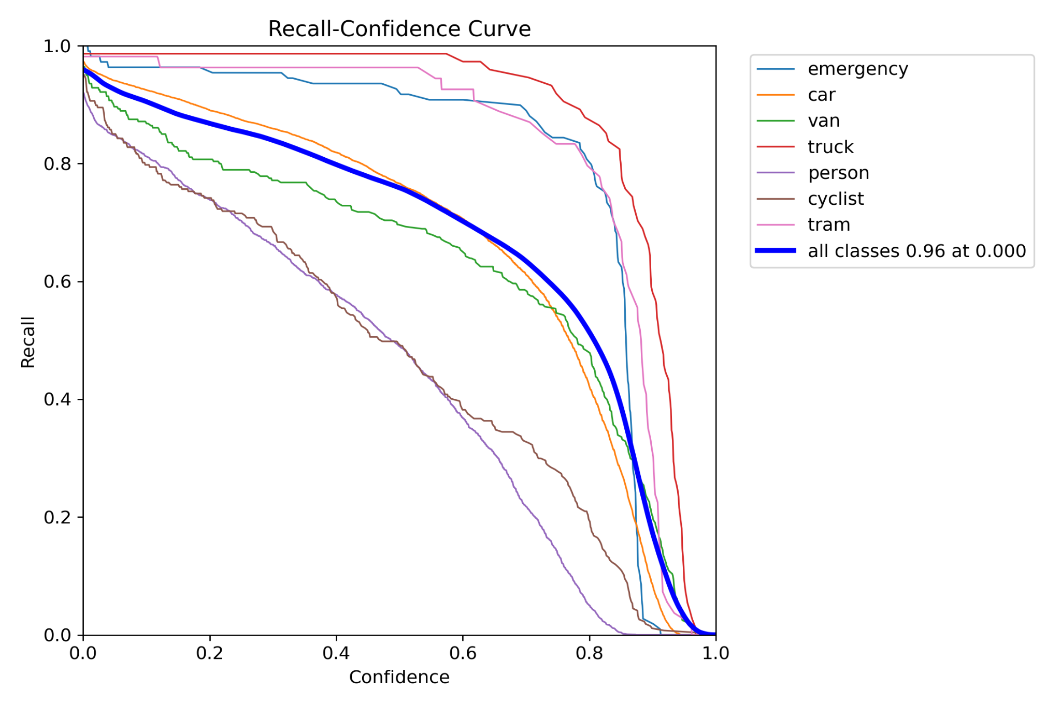
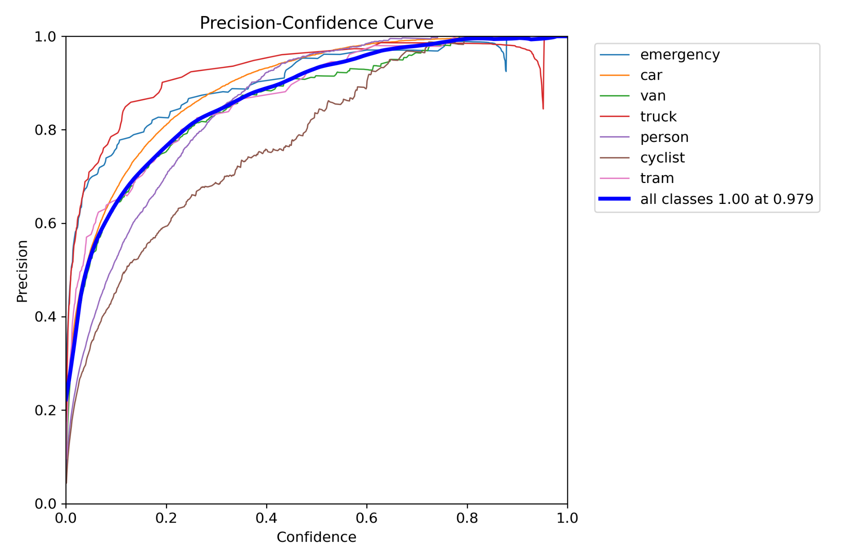
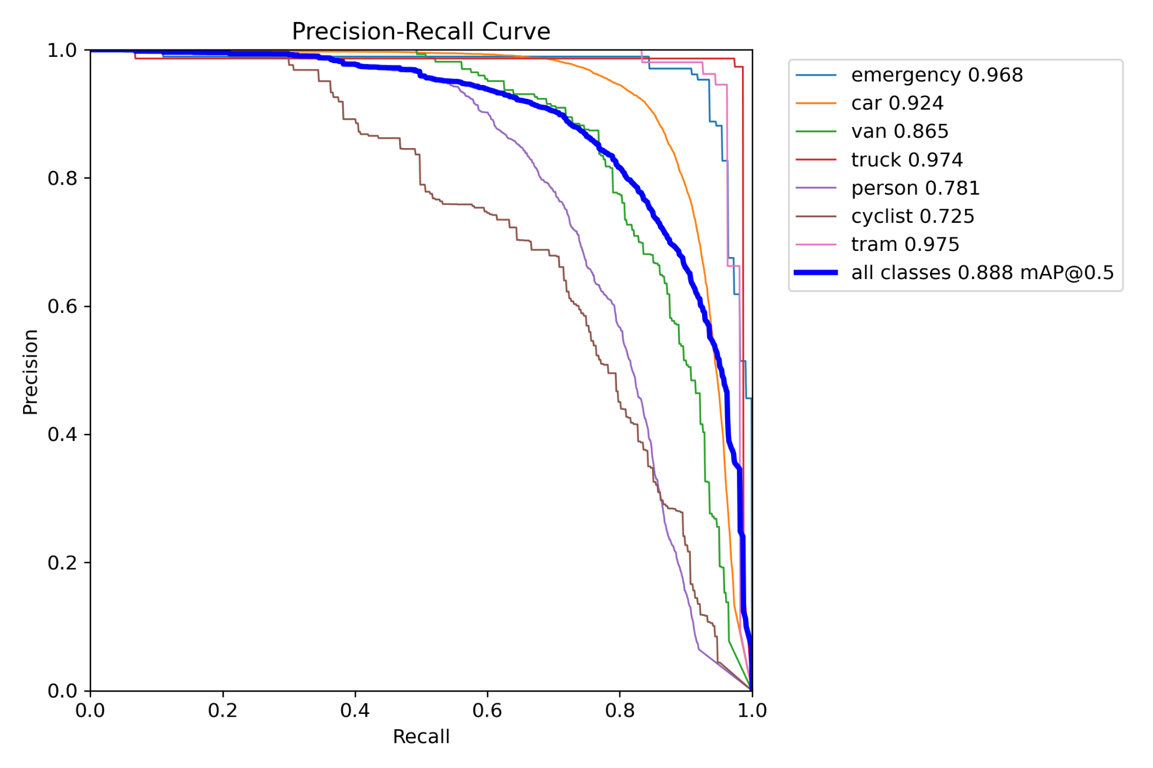
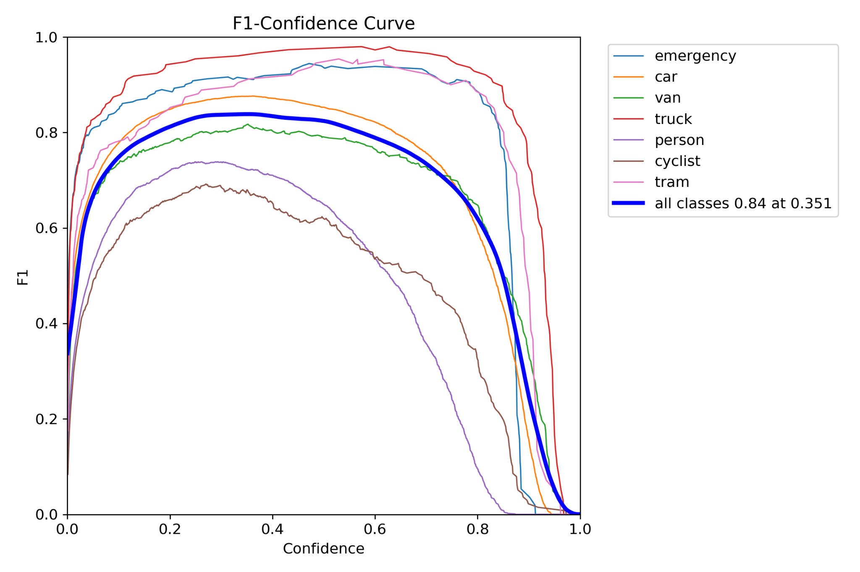
추가 구현 시도
1 Stage model 개발
Yolo11 model fine turning
결과 상세

Slide 25
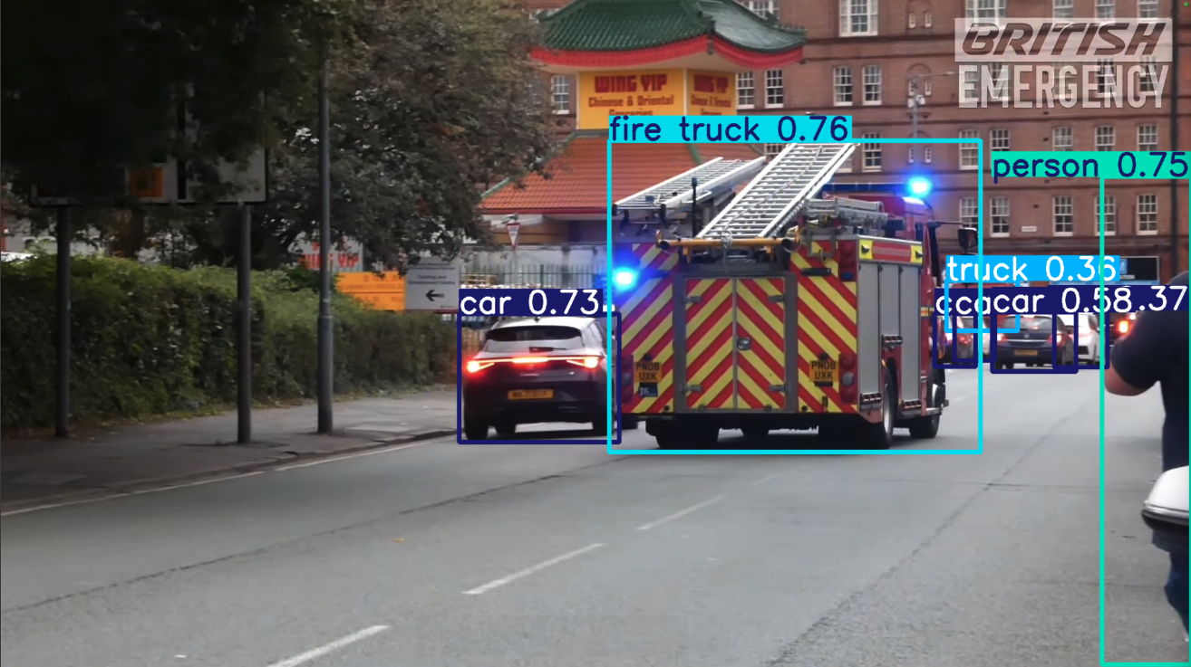
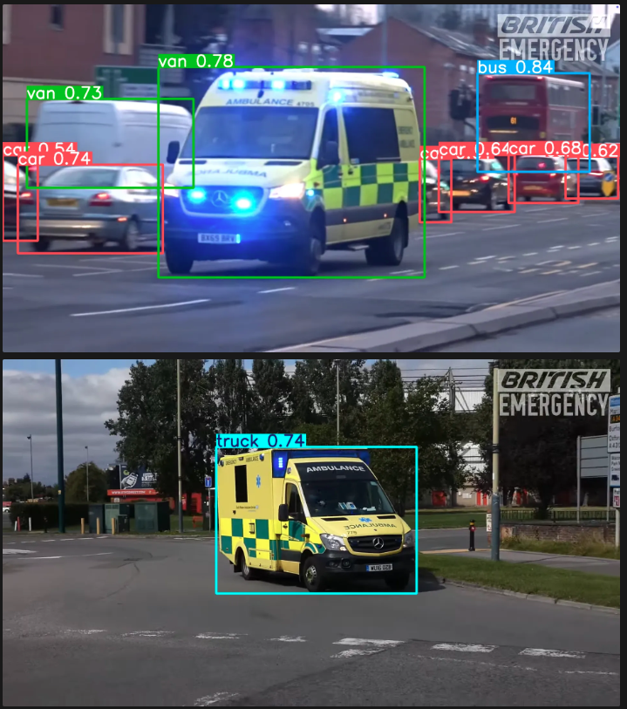
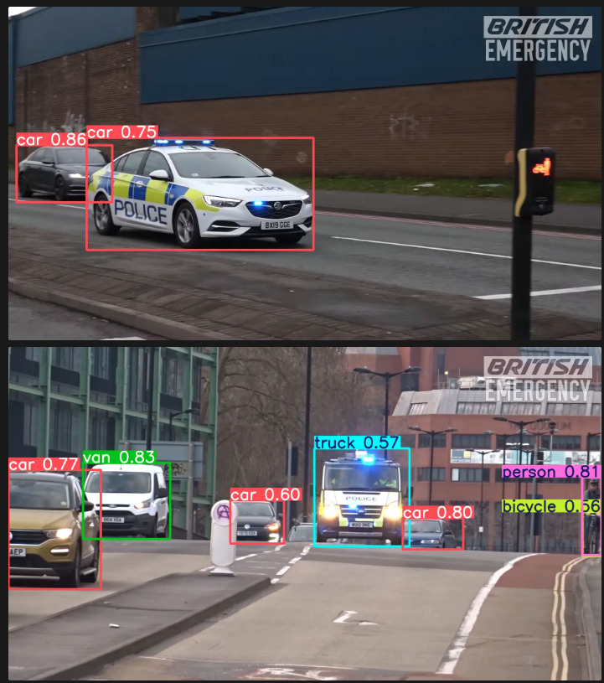
추가 구현 시도
1 Stage model 개발
Yolo11 world
Yolo11 world의 prompt를 통해 1 Stage model 개발 시도
Prompt
model.set_classes(['ambulance', 'fire truck', 'police car', 'person', 'car', 'bicycle', 'motorcycle', 'airplane', 'bus', 'train', 'truck', 'van'])
fire truck의 탐지는 잘 진행됬으나 ambulance 와 police car 는 탐지가 잘 안됨

Slide 26
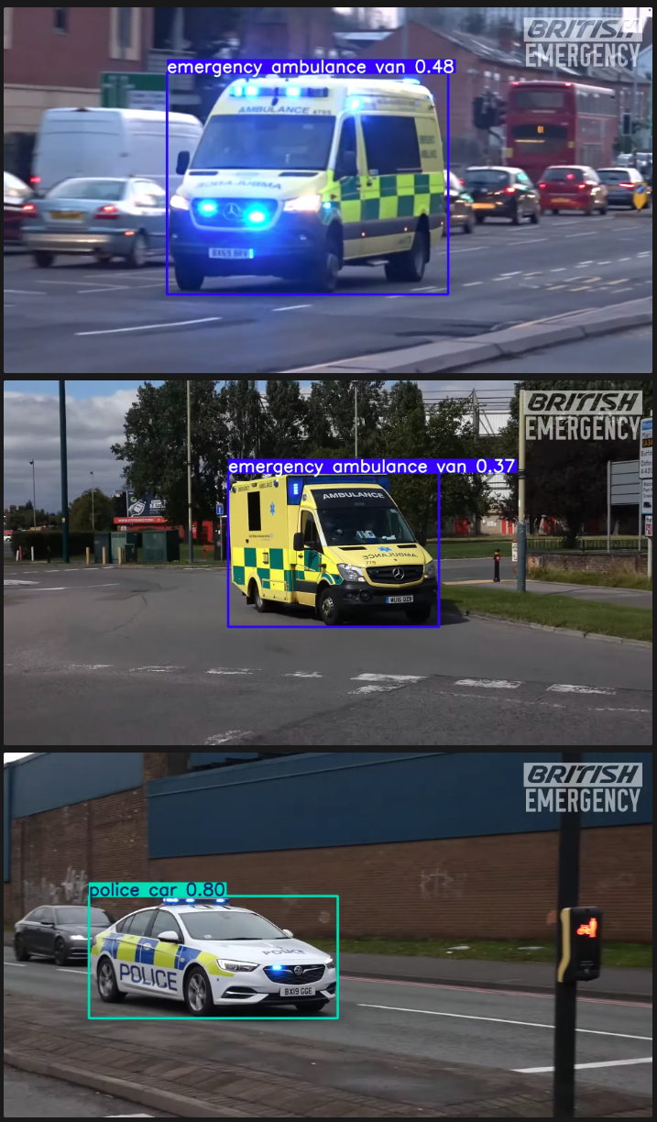
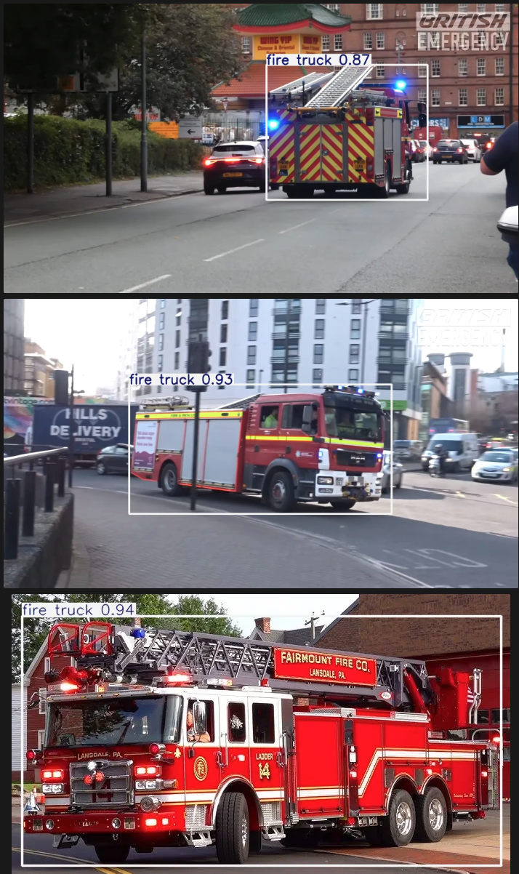
추가 구현 시도
1 Stage model 개발
Yolo11 world
Yolo11 world의 prompt를 통해 1 Stage model 개발 시도
Prompt
model.set_classes(['emergency ambulance van', 'medical van', 'fire truck', 'police car', 'police cruiser'])
police car, ambulance van 가 탐지가 안되는 문제는 해결됬으나, 일반 car 및 van을 함께 탐지하기 어려운 문제가 발생
결과적으로 아직 Prompting이 불안하여 상용에 어려울 것으로 확인

Slide 27
제한점

Slide 28
추후 발전사항

Slide 29
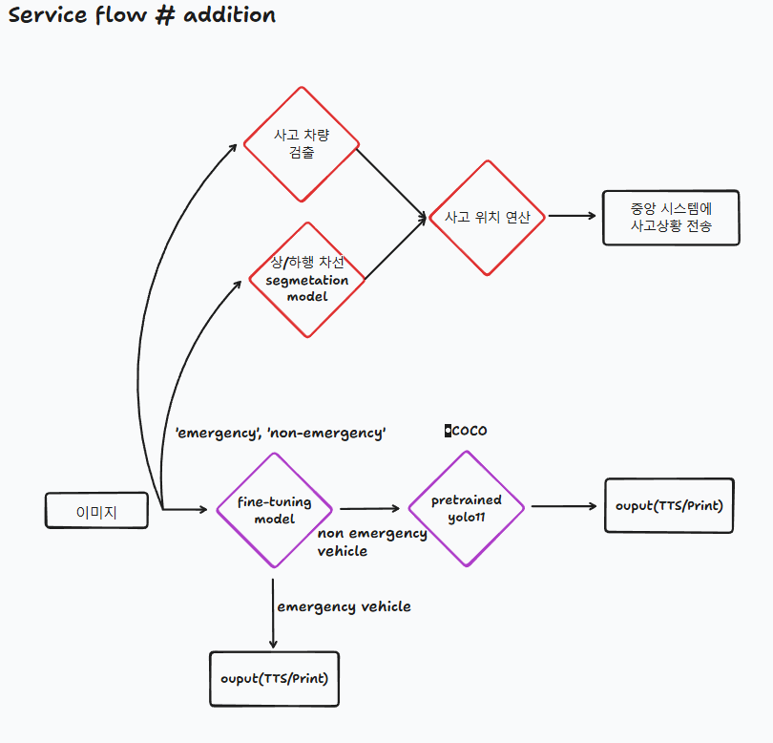

future work

Slide 30
ep
Q&A

Slide 31

데모 실행화면 예시

Slide 32
응급차량 감지 및 신호 변경 로직 플로우차트
더 필요한거 있으시면 카톡으로 연락주세요
수고하셨습니다

